Slide 1
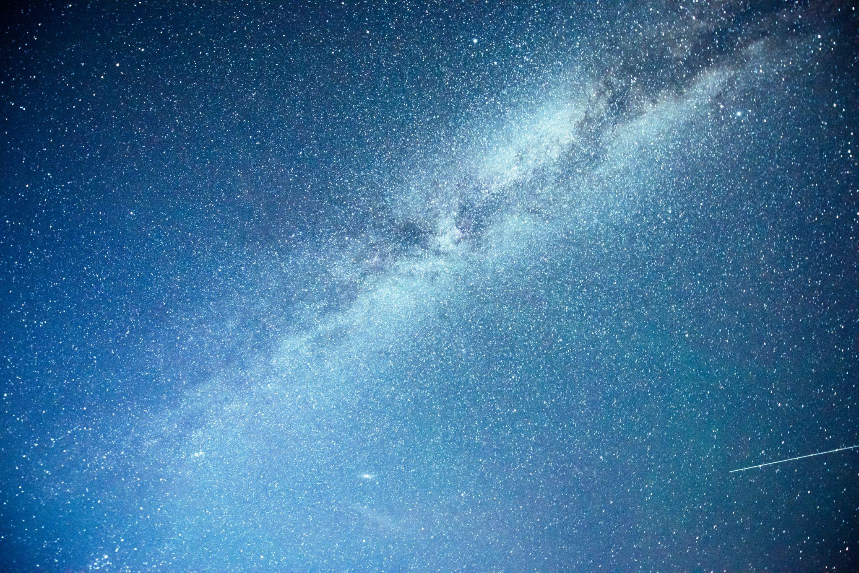

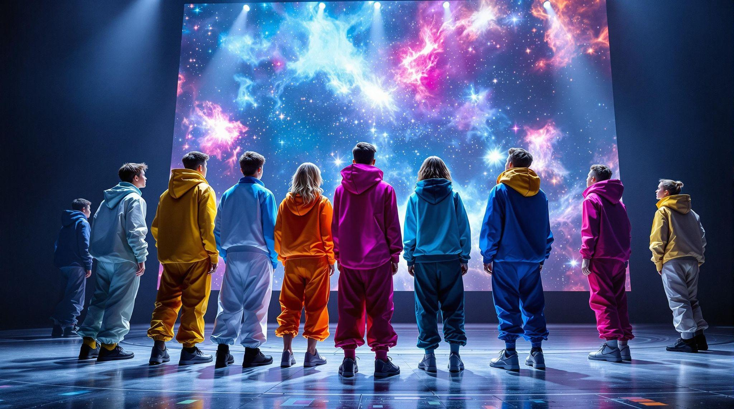







NIRE MUNDUA ESPLORATZEN: BIDAIA PERTSONAL BAT
Erakunde parte-hartzaileak:

Slide 2
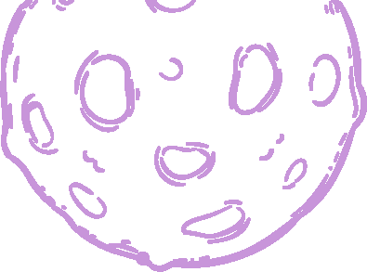

ABIAPUNTUA:
Parte hartu "Expo-Ni" erakusketan, tokiko museo batekin lankidetzan. Zure nortasuna aztertzeko aukera izango duzu, "Mapa Pertsonalen" bidez. Jarduera honek lagunduko dizu zure interes eta trebetasunei buruz hausnartzen, eta horiek zure etorkizuneko erabaki profesionaletan nola eragin dezaketen. Erabili artea zuri buruz gehiago jakiteko eta zure ibilbideko hautaketak gidatzeko!

Slide 3

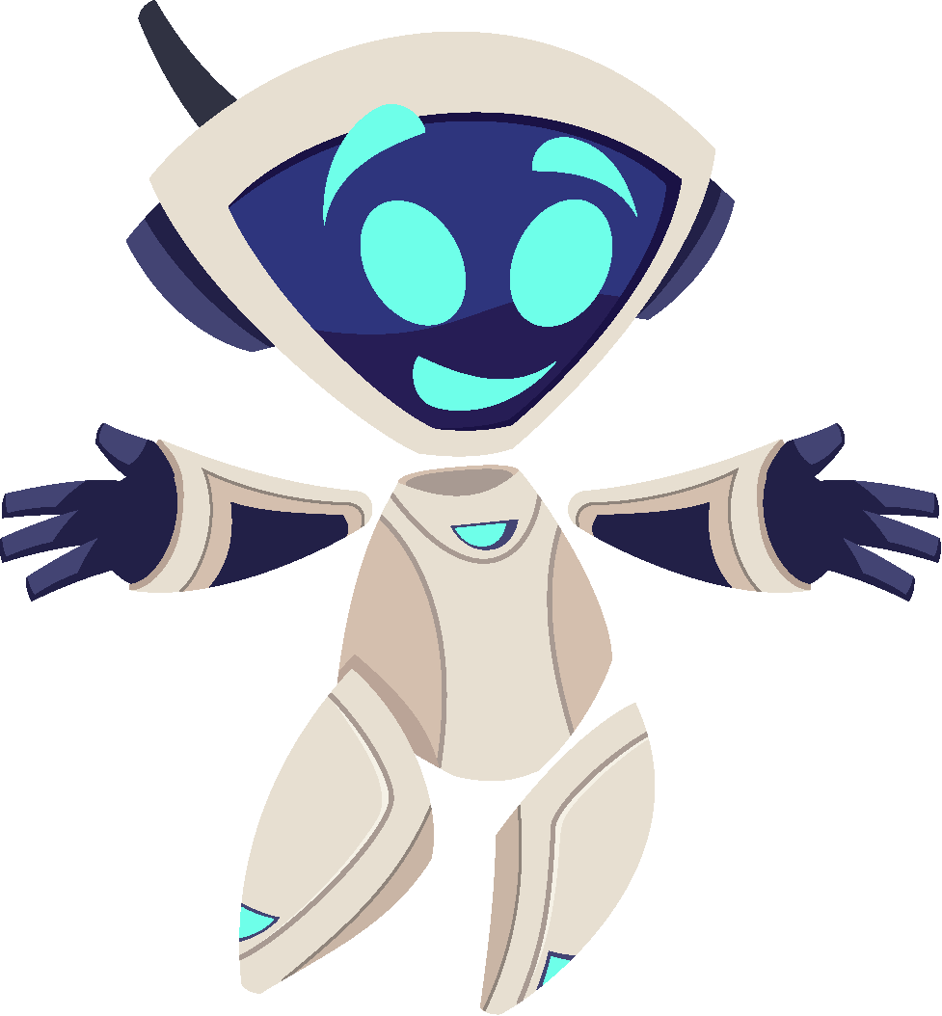
ABIAPUNTUA:
Museoaren gonbidapena
Zatoz eta ezagutu zu bezalako talentu gazteek sortutako artelan zoragarriak. Ez galdu inspiratzeko eta artearen munduarekin modu paregabean konektatzeko aukera hau!

Slide 4

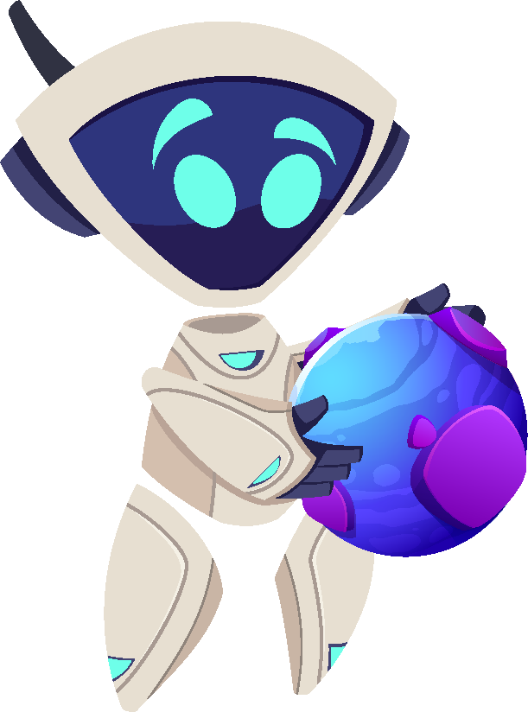


ABIAPUNTUA:
1. Urratsa:
2. Urratsa:
Misioaren aurkezpena eta abiatzea
Galdetegi interaktiboa
3. Urratsa:
4. Urratsa:
5. Urratsa:
Nire Mapa Pertsonala sortzea
Gogoeta
Lanbideetako planetak arakatzen

Slide 5

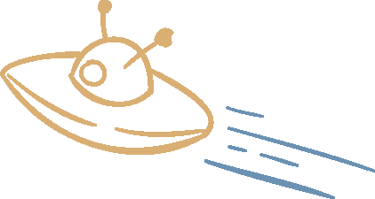

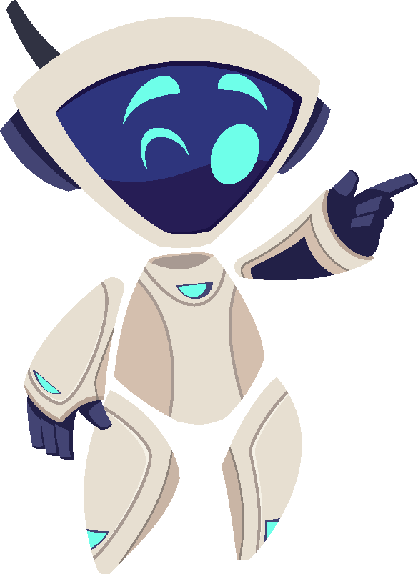
Mapa pertsonala deskubritzea eta sortzea:
1. Urratsa: Misioaren sarrera eta abiatzea
(10 minutu)
Ikusi TEDx edo TED-Ed-en bideo inspiratzaile bat, bokazio-hautaketan autoezagutzaren garrantzian murgilduko zaituena. Ikusi nola eragin dezaketen zure grina pertsonalek zure etorkizuneko erabakietan.
http://bit.ly/47qGkes
https://bit.ly/3SgrQJT
https://bit.ly/3tQbPRo;
https://bit.ly/3MB4HhF

Slide 6
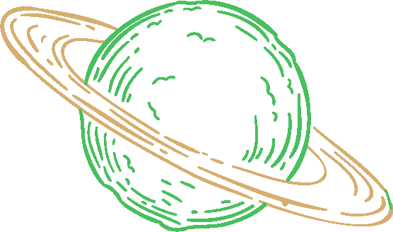

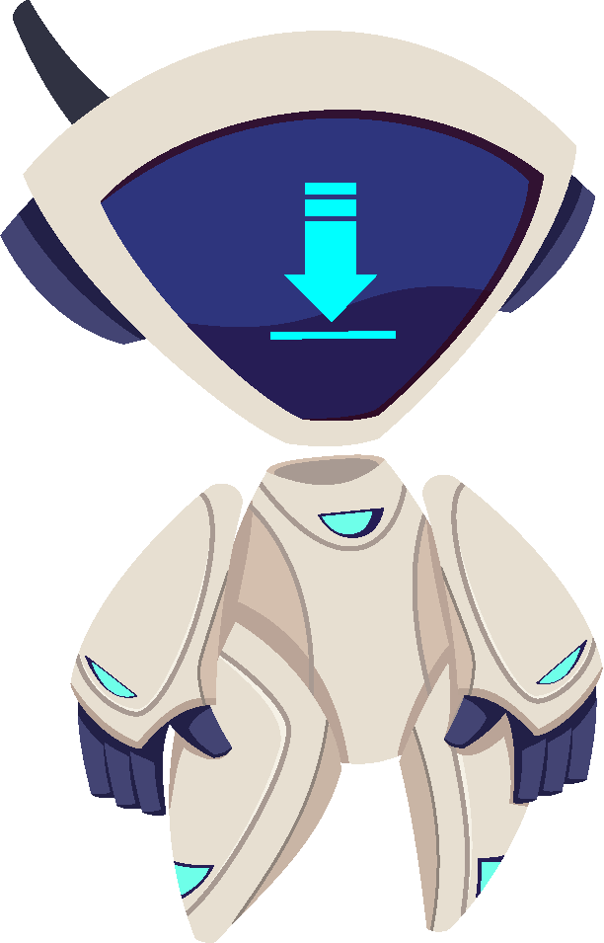
Mapa pertsonala deskubritzea eta sortzea:
2. Urratsa: Galdetegia
(15 minutu)
Osatu galdetegi bat zure interesak, trebetasunak eta nahiak aztertzeko. Galdetegi honek benetan motibatzen zaituen eta interesatzen zaizunari buruz sakon pentsatzen lagunduko dizu.

Slide 7
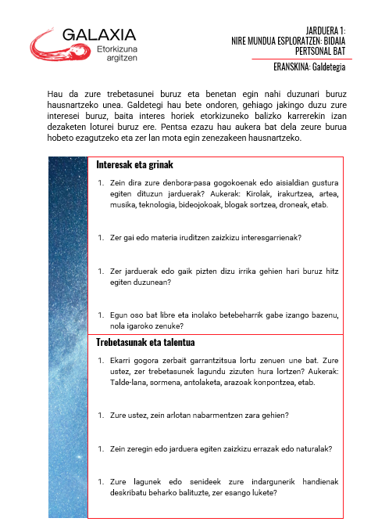
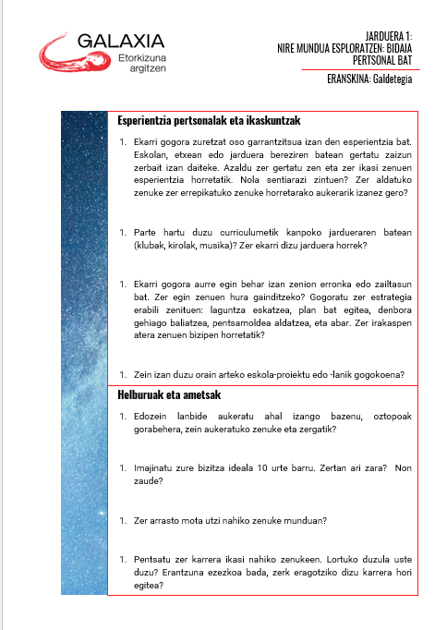
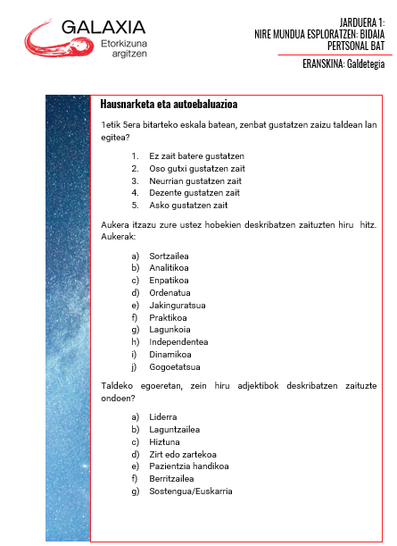
Mapa pertsonala deskubritzea eta sortzea: GALDETEGIA

Slide 8

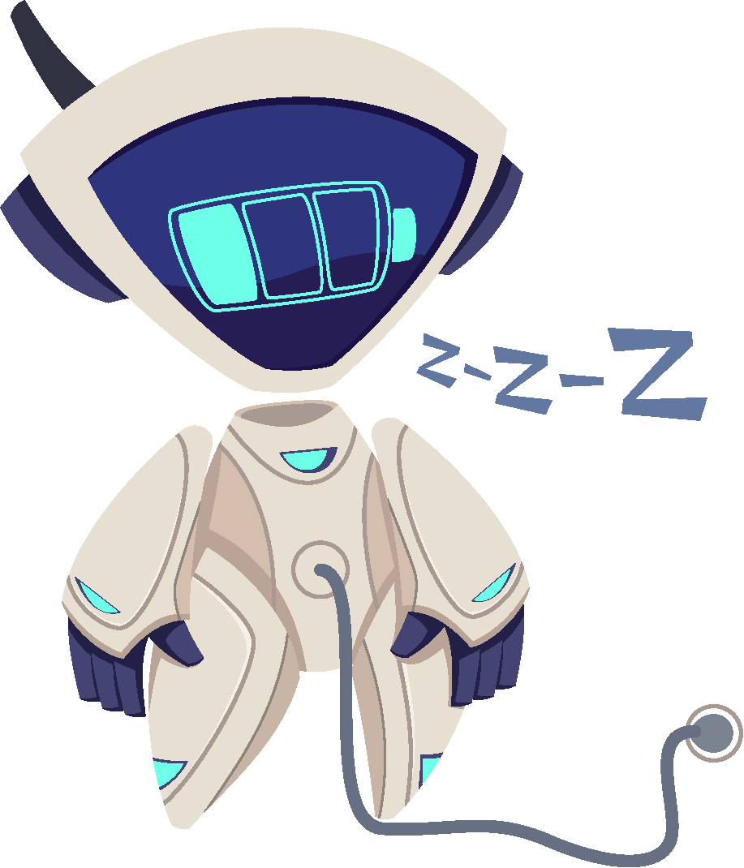

Mapa pertsonala deskubritzea eta sortzea:
3. Urratsa: Nire Mapa Pertsonala sortzea
(10 minutu)
Galdetegiko zure erantzunetan oinarrituta, sortu zure Mapa Pertsonala.
Paperezko orri handiak eta material sortzaile fisikoak erabil ditzakezu, edo, modu digitalean lan egitea nahiago baduzu, Canva ; Mural ; Bubbl.us Miroren bidez, erraz diseinatu ahal izango dituzu mapa bisual ikusgarriak. Esperimentatu hainbat txantiloi eta elementu grafikorekin, zure interesak, balioak eta ametsak adierazteko.

Slide 9
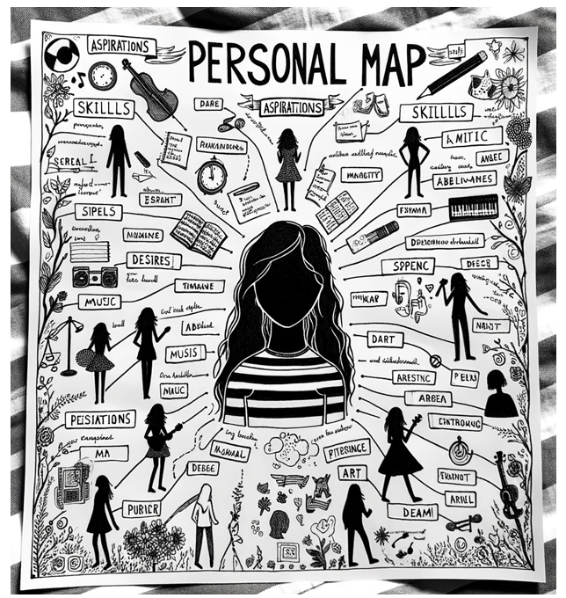
Mapa pertsonala deskubritzea eta sortzea: MAPA PERSONALA
Hona hemen mapa pertsonal baten adibidea.

Slide 10
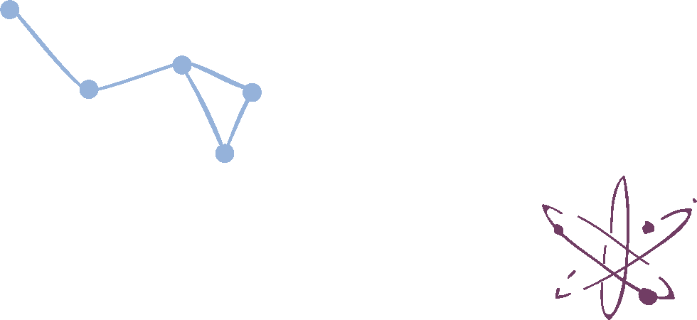
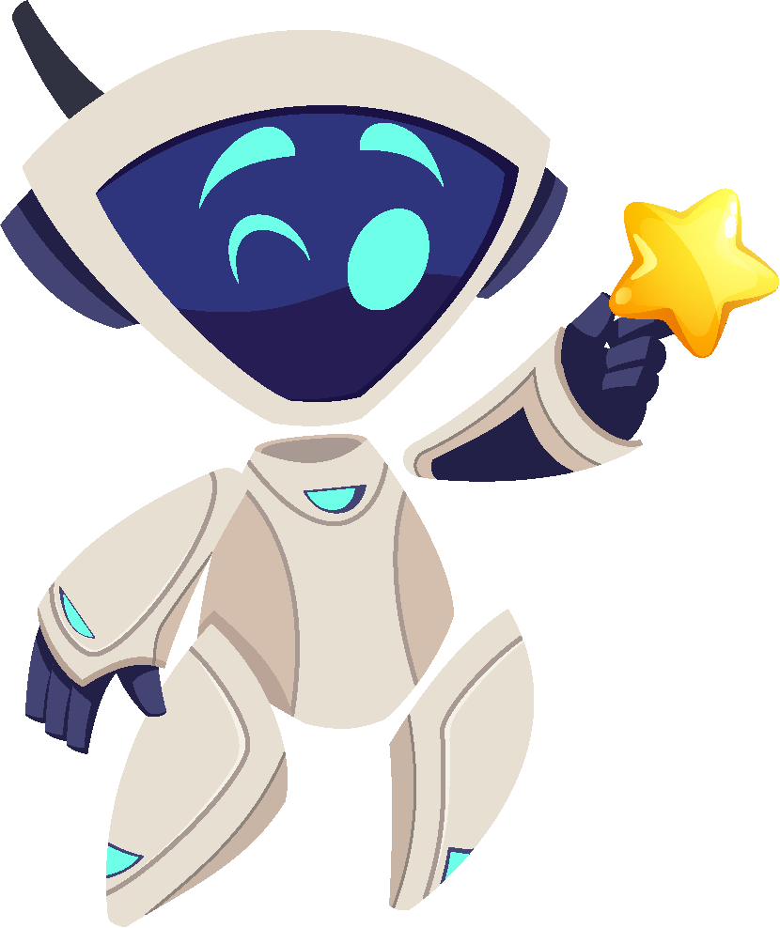

Mapa pertsonala deskubritzea eta sortzea:
3. Urratsa: Nire Mapa Pertsonala sortzea
(10 minutu)
Gogoratu zure interesak eta gaitasunak lotuta ote dauden zientzia, teknologia, ingeniaritza edo matematika (STEM) bezalako arloetan egin daitezkeen ikasketekin. Adibidez, programatzea, robotika, bideo-jokoak edo eduki digitala sortzea gustatzen bazaizu, ziurtatu zure mapa pertsonalean sartu duzula.

Slide 11




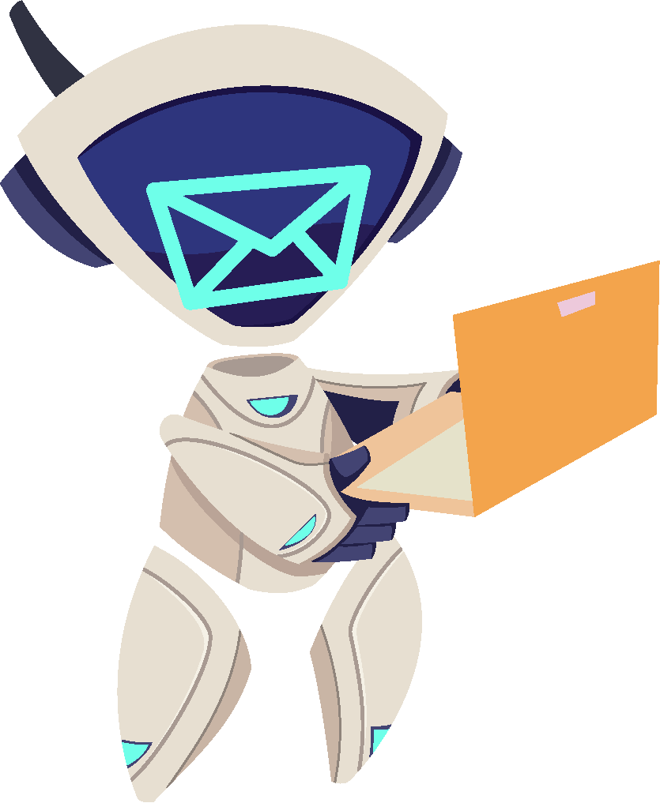
Mapa pertsonala deskubritzea eta sortzea:
3. Urratsa: Nire Mapa Pertsonala sortzea
(10 minutu)
Zure Mapa Pertsonala amaitutakoan, Art Steps-era igotzera animatzen zaitugu. Horri esker, zure lana ikaskideekin partekatu ahal izango duzu, eta ikaskideen sorkuntzak ikusi. Zure mapako irudi bat igo dezakezu eta irudikatzen duenaren deskribapen labur bat gehitu. Horrek, iruzkin konstruktiboak jasotzen laguntzeaz gain, besteen lanarekin inspiratzen lagunduko dizu.

Slide 12

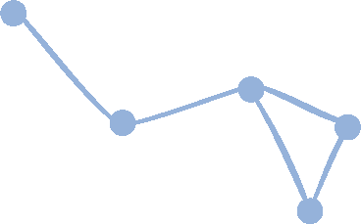


Mapa pertsonala deskubritzea eta sortzea:
4. Urratsa: Gogoeta
(5 minutu)
Hausnarketa egitean zeure buruaz ikasi duzunari buruz, azaldu nola erabiliko dituzun aurkikuntza horiek bokazio-erabakietan. Pentsatu honetan:
Zer trebetasun edo interes berri identifikatu ditut?
Nola aplikatuko ditut ezagutza horiek nire etorkizuneko erabakietan?
Zein urrats emango ditut nire interesak arakatzen jarraitzeko?
Zure ametsak lortuko dituzula uste duzu? Bestela, zer uste duzu eragotziko dizula?

Slide 13



Mapa pertsonala deskubritzea eta sortzea:
5. Urratsa: Lanbideetako planetak arakatzen
(10 minutu)
Orain nabigatzeko unea da, sartu GALAXIAren webgunean eta esploratu PLANETAK. Planeta bakoitza STEM arloetako karrera profesional bati lotuta dagoela ikusiko duzu. Hemen aurkituko duzu interesatzen zaizkizun lanbideei buruzko informazioa.

Slide 14
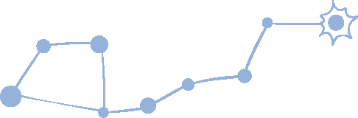

Mapa pertsonala deskubritzea eta sortzea:
5. Urratsa: Lanbideetako planetak arakatzen
(10 minutu)
Planetak esploratu ondoren, talde-elkarrizketa batean parte hartuko duzu, atentzioa eman dizuten lanbideak eta zure trebetasunekin duten harremana partekatzeko. Horri esker, beste ikasketa batzuk ezagutu ahal izango dituzu, eta lan-munduaz duzun ikuspegia zabaldu.
Jardueraren arduradunaren laguntzarekin, nabigatu zure mapa pertsonalera hobekien egokitzen diren PLANETETAN, zure interesetan eta trebetasunetan oinarrituta.

Slide 15

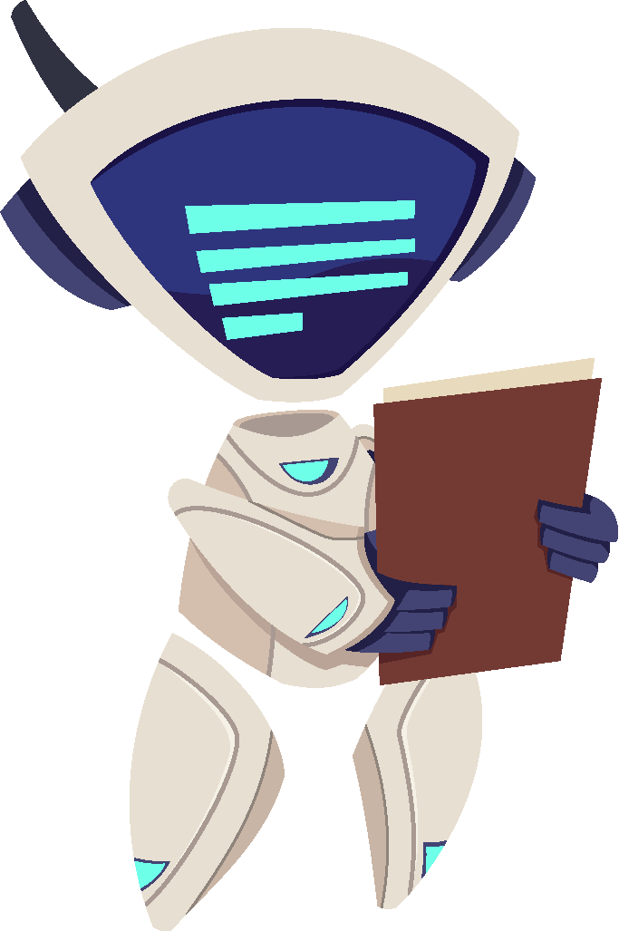
Mapa pertsonala deskubritzea eta sortzea:
5. Urratsa: Lanbideetako planetak arakatzen
(10 minutu)
Amaitutakoan, idatzi jardueran ikasi duzunari buruzko gogoeta labur bat. Klasean amaitzen ez baduzu, etxean jarraitu ahal izango duzu eta zure familiarekin edo tutoreekin hitz egin ahal izango duzu aurkikuntzei buruz.

Slide 16
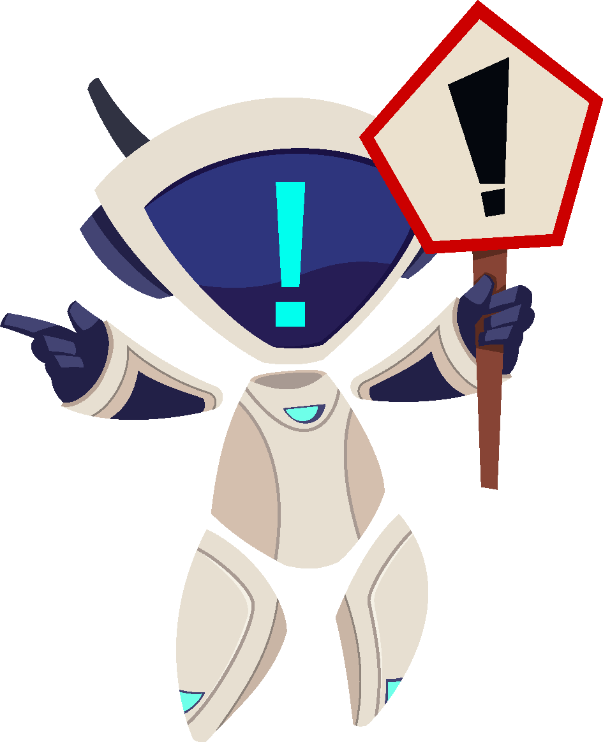

Gauzatzeko gomendioak:
Ziurtatu Interneterako konexioa duzula, bideoak ikusteko eta tresna digitalekin lan egin ahal izateko.
Erabili espazio lasaia, kontzentratzeko eta sortzaile izateko
Galderarik baduzu edo laguntza behar baduzu, ez izan zalantzarik eta galdetu programaren gidariari edo konfiantzazko pertsona bati.

Slide 17
NIRE MUNDUA ESPLORATZEN: BIDAIA PERTSONAL BAT
Erakunde parte-hartzaileak:

